Slide 1
Missile War Project
Computer Science 14109383 Kuen-hwi Choi

Slide 2
Overview

Slide 3
미사일 대전 프로젝트란?
미사일 대전은 웹 브라우저에서 서비스하는 실시간 다대다 슈팅 액션 게임이다.
게임 뿐만 아니라 채팅과 게시판 등 커뮤니티 기능과 로그인, 회원가입 등 회원관리 시스템을 총 통틀어서 “미사일 대전 프로젝트”라고 칭한다.

Slide 4
게임에 대해서 자세히
Red팀과 Blue팀 양쪽으로 나누어져 서로 미사일을 발사하고 피하며 싸우능 방식
플레이어의 수에는 제한이 없다.
마나(Mana) 시스템이 적용되어 시간당 발사할 수 있는 미사일의 수가 제한

Slide 5
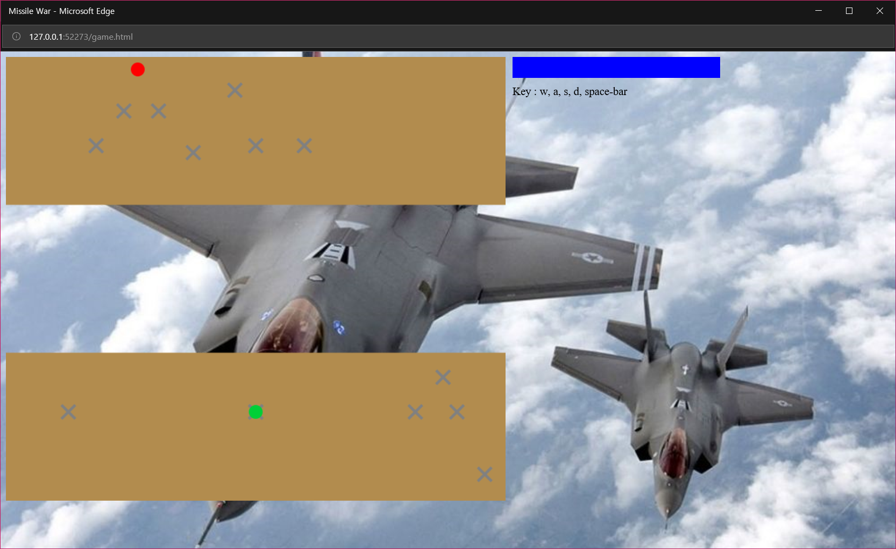
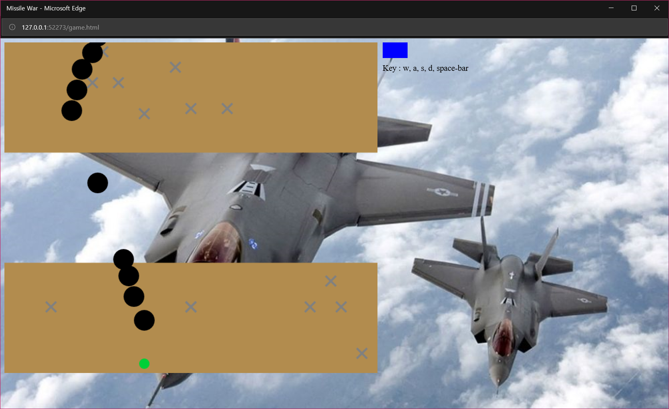
게임에 대해서 자세히

Slide 6
회원관리 시스템
로그인 – 회원이라면 아이디와 비밀번호를 기입하여 접속 가능
회원가입 – 회원이 아니라면 회원 등록 가능
카카오 로그인 – 회원이 아니어도 카카오 로그인을 통하여 접속
가능
프로필 – 각 회원은 자신의 프로필이 있고 조회할 수 있음

Slide 7
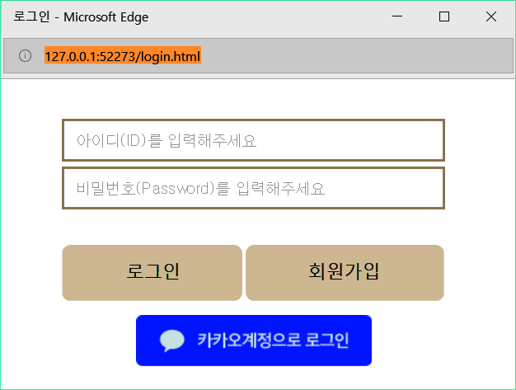
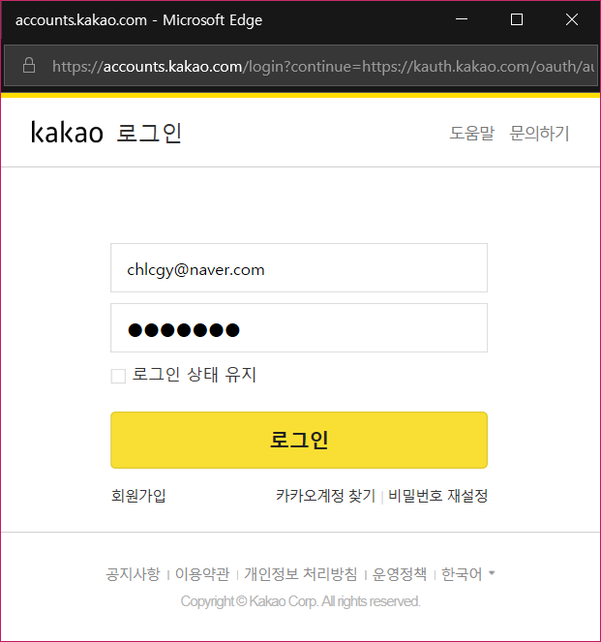
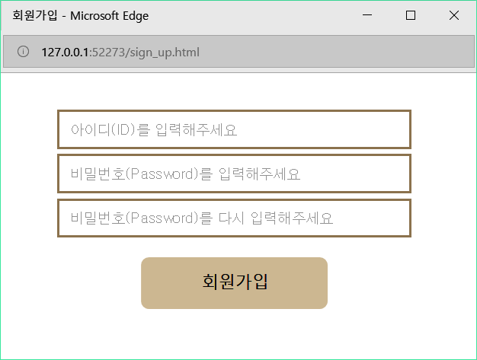
회원관리 시스템

Slide 8
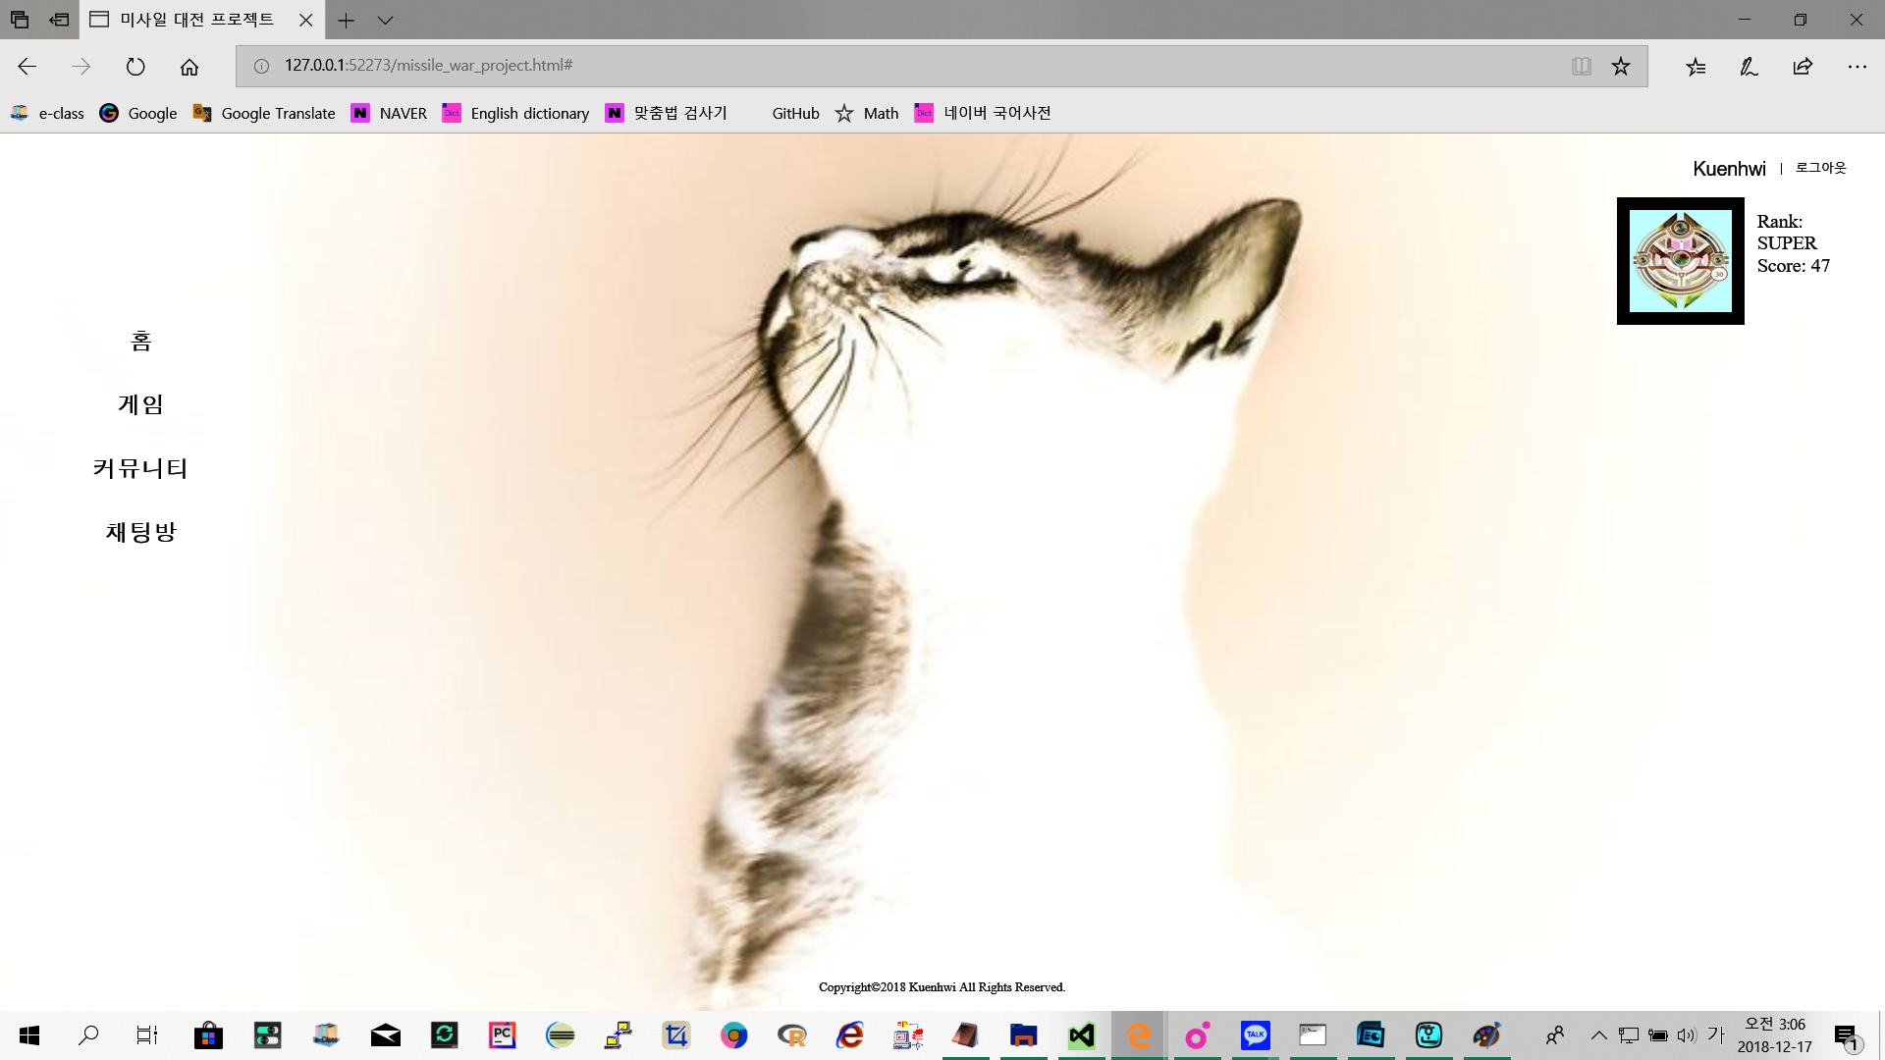
회원관리 시스템

Slide 9
커뮤니티 기능
게시판 – 회원은 글을 써서 게시할 수도 있고 다른 회원들이 게 시한 글들을 읽을 수도 있다.
채팅 – 실시간으로 접속한 다른 회원과 채팅을 할 수 있다.
게시판과 다르게 기록이 남지 않는다.

Slide 10
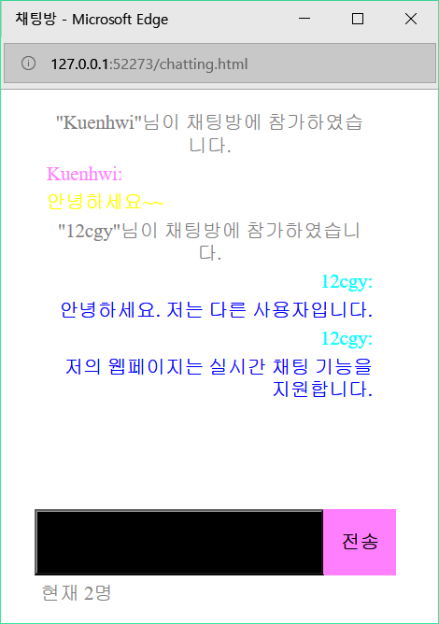
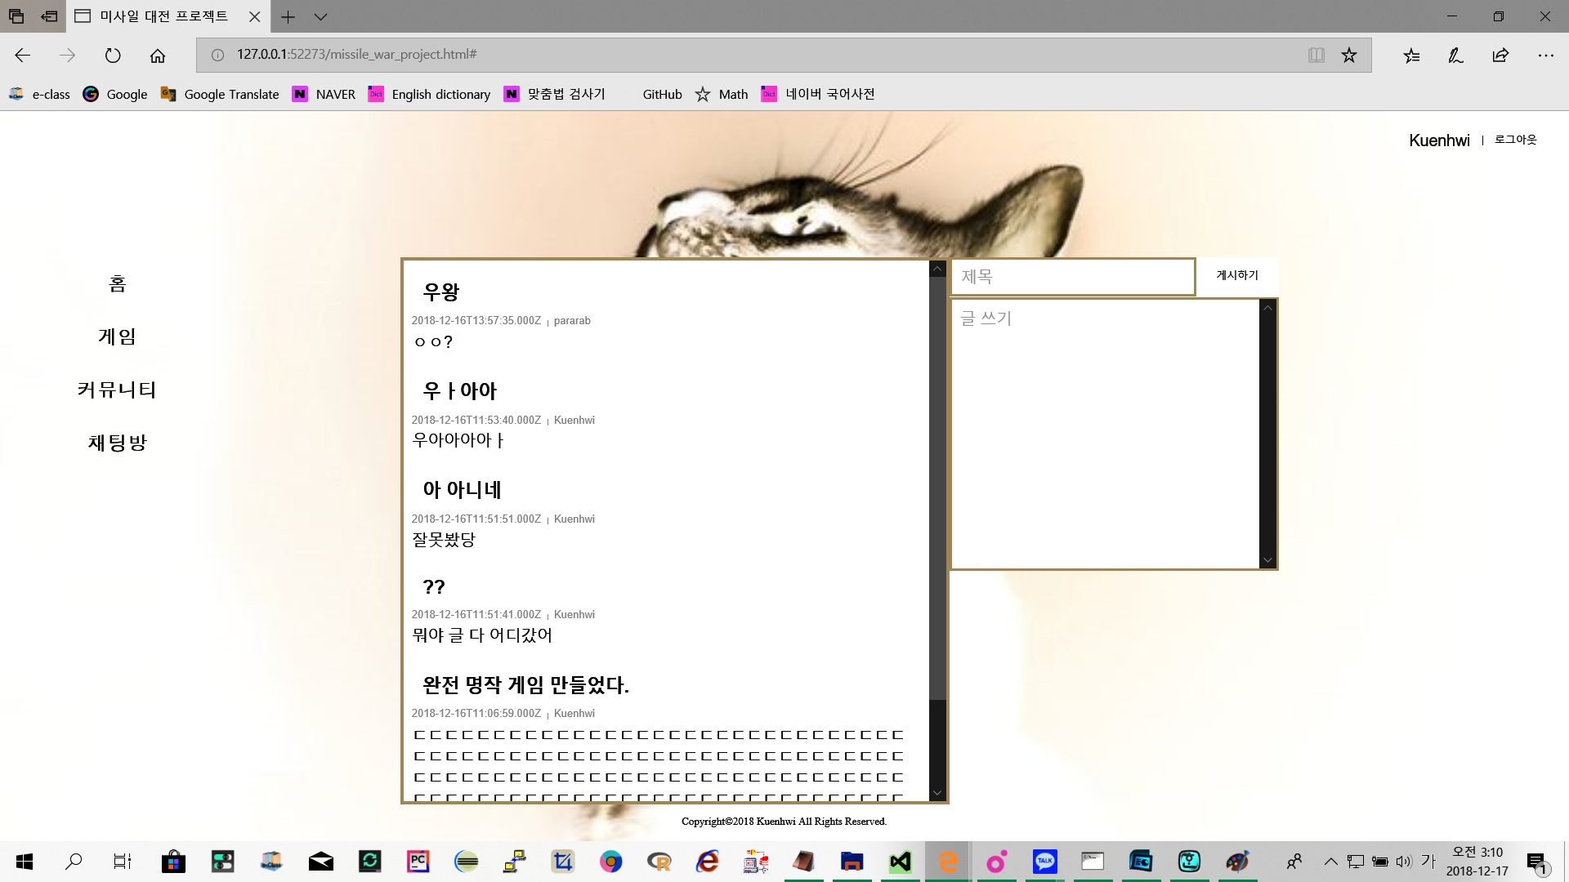
커뮤니티 기능 – 좌)게시판, 우)채팅

Slide 11
Project Design

Slide 12
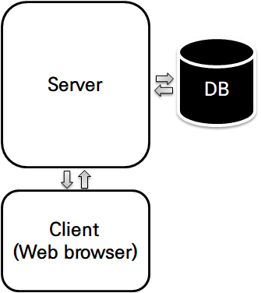
시스템 아키텍쳐

Slide 13
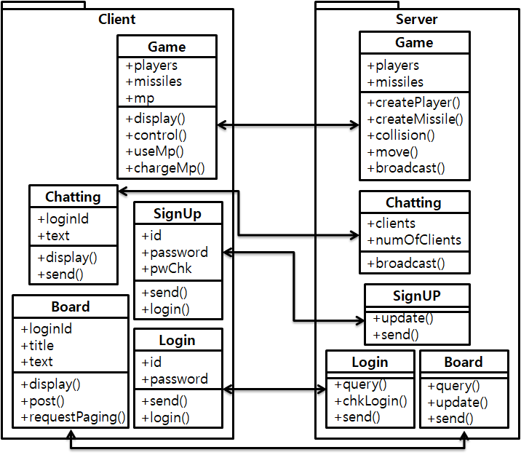
클래스 뷰

Slide 14
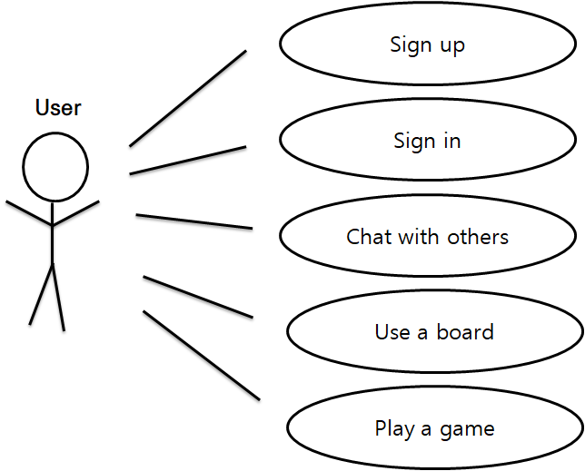
사용자 요구 사항

Slide 15
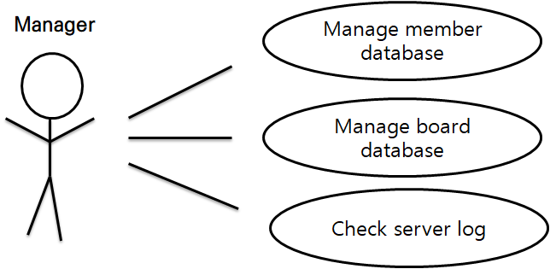
서버 관리자 요구사항

Slide 16
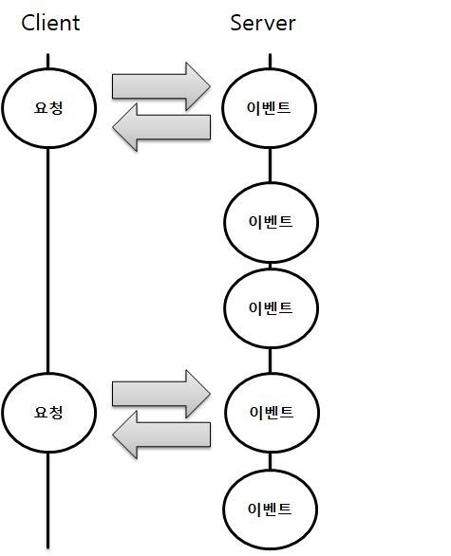
로그인, 회원가입, 게시판, 프로필 조회에서
클라이언트-서버간 상호작용 다이어그램
-> 클라이언트-서버간 비동기적 통신
-> Polling 기법
-> Ajax

Slide 17
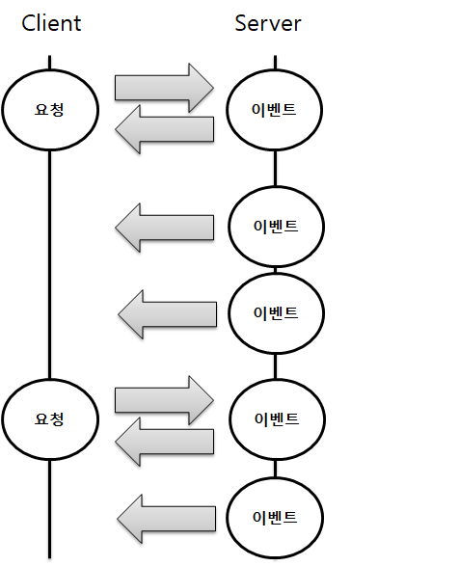
게임, 채팅에서 클라이언트-서버간 상호작용
다이어그램
-> 클라이언트-서버간 동기적 통신
-> Streaming 기법
-> Web-socket

Slide 18
Details

Slide 19
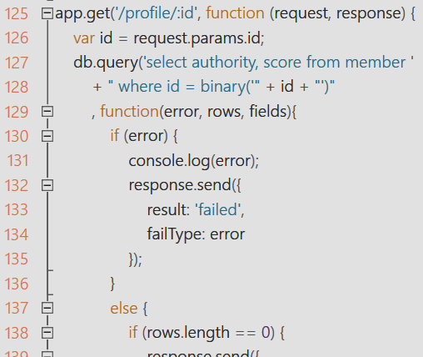
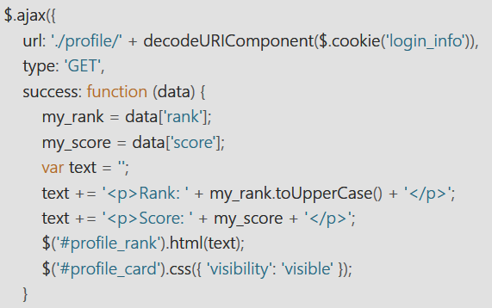
클라이언트 요청 –> 서버 응답 (Ajax)

Slide 20
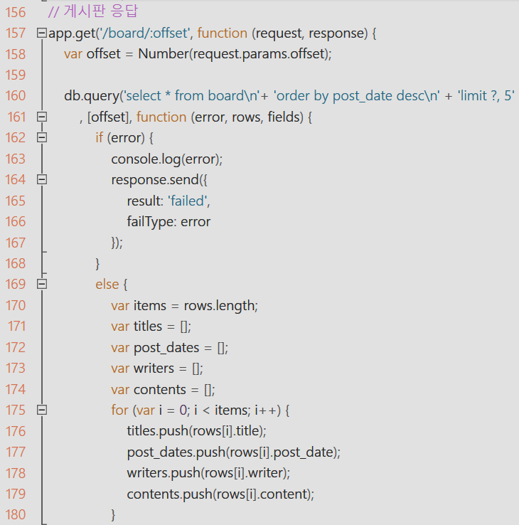
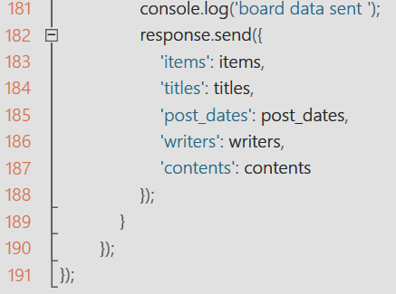
게시판 페이징
:offset
-> 동적 라우팅 요청 매개변수

Slide 21
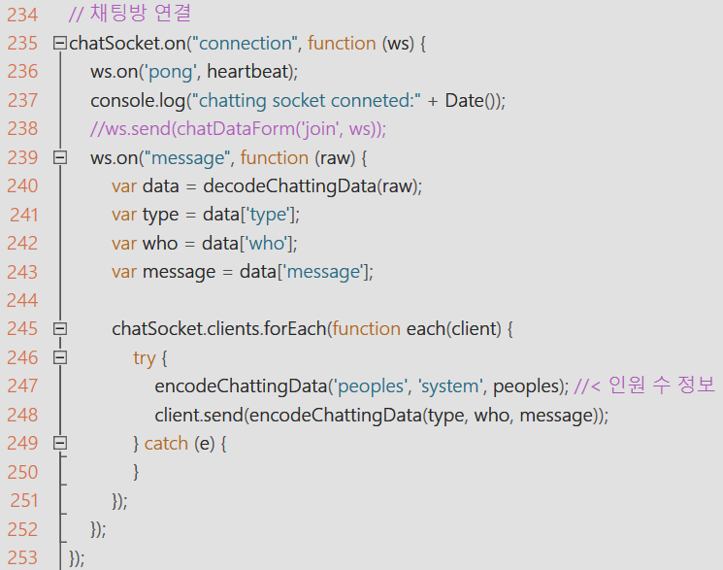
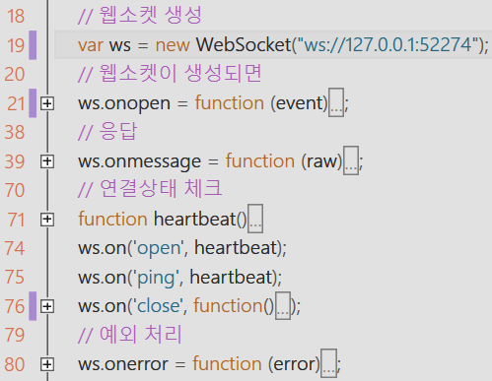
클라이언트 – 서버 웹 소켓 요약

Slide 22
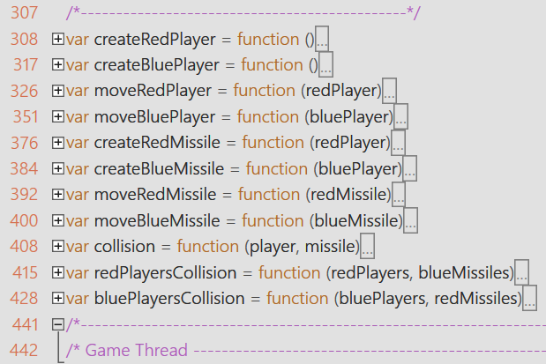
게임 관련 처리 함수들(서버)

Slide 23
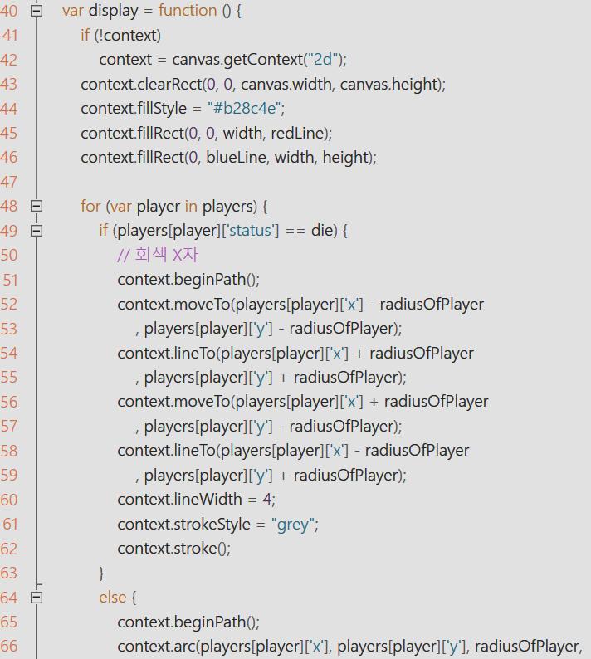
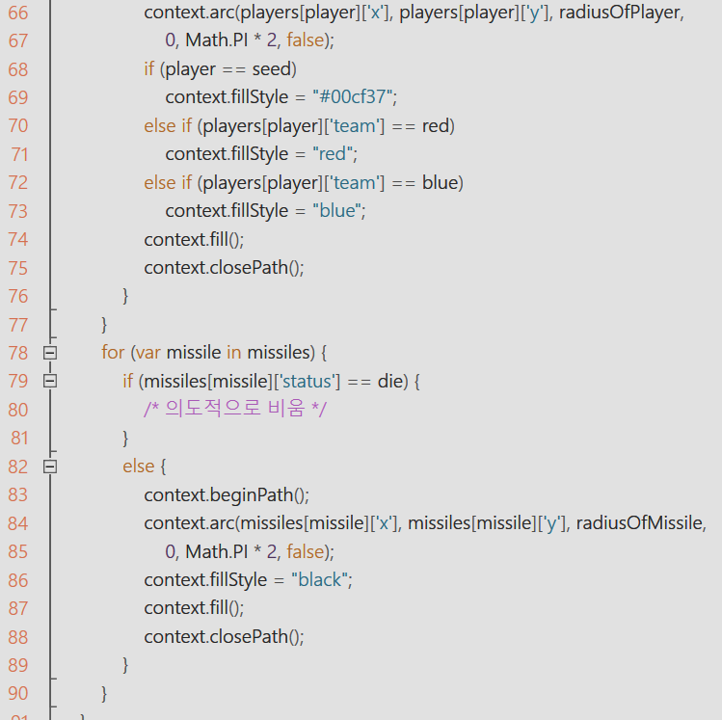
게임 렌더링(클라이언트) - 1

Slide 24
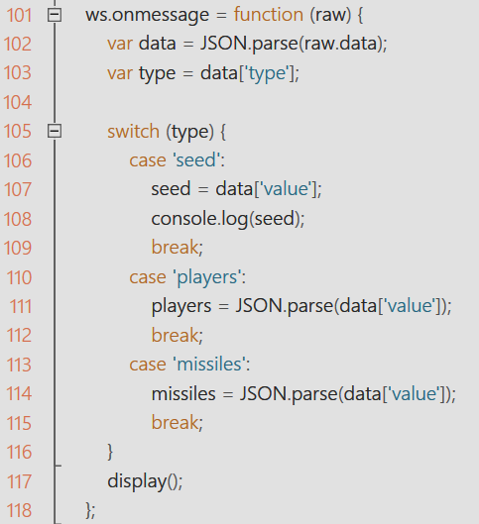
게임 렌더링(클라이언트) - 2

Slide 25
Future Improvements

Slide 26
개선 사항 - 1
게임 플레이 개선
- 새로운 공격, 회피기술 추가
- 그래픽 개선
- 배경음악과 효과음 추가
- 게임에서 참여하거나 승리할 시 회원에게 점수를 주도록 회원관리 시스템과 연동

Slide 27
개선 사항 - 2
보안
- 로그인, 회원가입 과정과 로그인 유지를 위한 쿠키를 암호화
- 회원가입 시 본인 인증 시스템 도입
수익 모델
- 광고 시스템 도입

Slide 28


